Slide 1
A Excelência
na Gestão Pública
Augusto Riccio
Notes:
Retirar as palavras apresentação e palestrante e deslocar para a direita o nome Augusto Riccio (usar tamanho 24) e aumentar para 72 o Excelencia na Gestão Pública

Slide 2
Augusto José Leite Mendes Riccio - Engenheiro Químico, Pós - Graduado em Administração de Empresas e Mestre em Desenvolvimento e Gestão Social.
Ocupou a Gerência da Qualidade na Petrobras, onde também coordenou Projetos Especiais de Organização, Gestão e Governança. Atualmente atua como Diretor de Gestão Estratégica da ZCR Informática.
Instrutor e Examinador Sênior do Prêmio de Qualidade do Governo Federal, do Prêmio Gestão Qualidade Bahia. Membro do Comitê Técnico que elaborou e coordenou o Prêmio Gestão Qualidade Bahia. Coordenador Executivo, Palestrante e Consultor do Programa de Gestão Pública e Desburocratização na Bahia (Gespublica - Bahia), Membro da Banca de Juízes do Prêmio Nacional da Gestão Pública, Membro do Comitê Gestor do Gespublica - Programa Nacional de Gestão Pública e Desburocratização (Brasília).
Notes:
Eliminar este slide

Slide 3

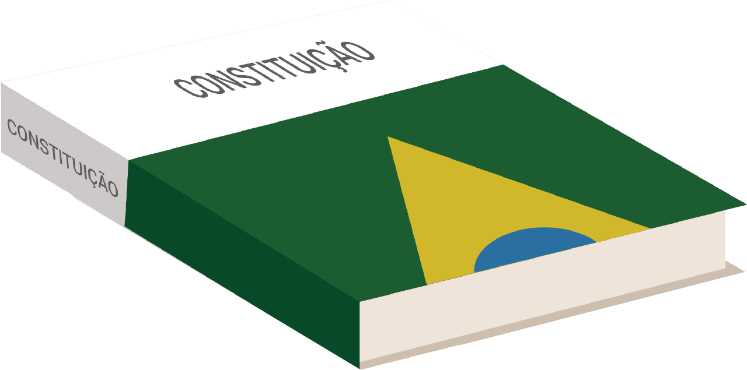
CAPÍTULO VII:
DA ADMINISTRAÇÃO PÚBLICA
Seção I
DISPOSIÇÕES GERAIS
Art. 37. A administração pública direta e indireta de qualquer dos Poderes da União, dos Estados, do Distrito Federal e dos Municípios obedecerá aos princípios de legalidade, impessoalidade, moralidade, publicidade e eficiência.
Notes:
Retirar de todos os slides daqui em diante exceto o slide 2 e slide 1 os ZCR nesta posição. Não quero reforçar o “informática da ZCR”

Slide 4

Desafio:
A migração dos modelos burocráticos e ineficientes para um novo modelo que ofereça melhores serviços ao cidadão.

Slide 5


Desafio das Organizações Públicas
Fazer,
com eficiência
e resultados efetivos,
o que precisa
ser feito.

Slide 6

Cadeia de Valor Cidadã
Recursos materiais
e financeiros os
Cidadãos
Legislação, Normas
e Procedimentos
Norm

Slide 7

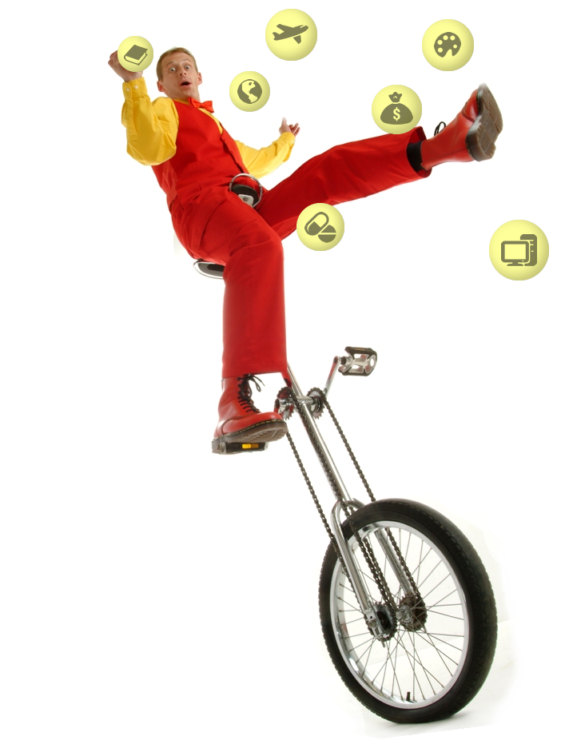
O processo de construção
Foco no cidadão
    Ausência de foco
Notes:
Retirar o texto O papel ....governo

Slide 8
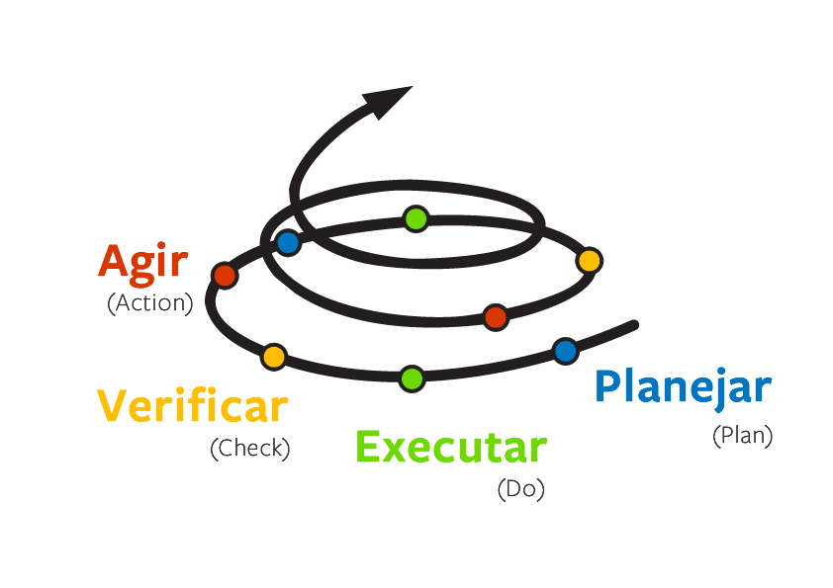
Gestão
Execução de diligências (práticas de gestão) de planejamento, apoio à execução, monitoramento e ações de melhoria visando o sucesso.
Obs.: As práticas de monitoramento e ações de melhoria são também conhecidas como práticas de controle.
Notes:
Substituir práticas de controle por práticas de gestão

Slide 9

Gestão Pública
A
P - Planejamento Governamental e Politicas Publicas
D - Execução dos serviços pelos órgãos públicos
CA - Controles Externos e Internos
C
D
GESTÃO PÚBLICA DE CONTROLES INTERNOS
P
P - Diretrizes para o exercício do controle (CONACI)
D - Exercício do controle interno por cada controladoria e demais órgãos públicos
CA - (CONACI)
Notes:
Colocar PDCA nos blocos de baixo para cima

Slide 10

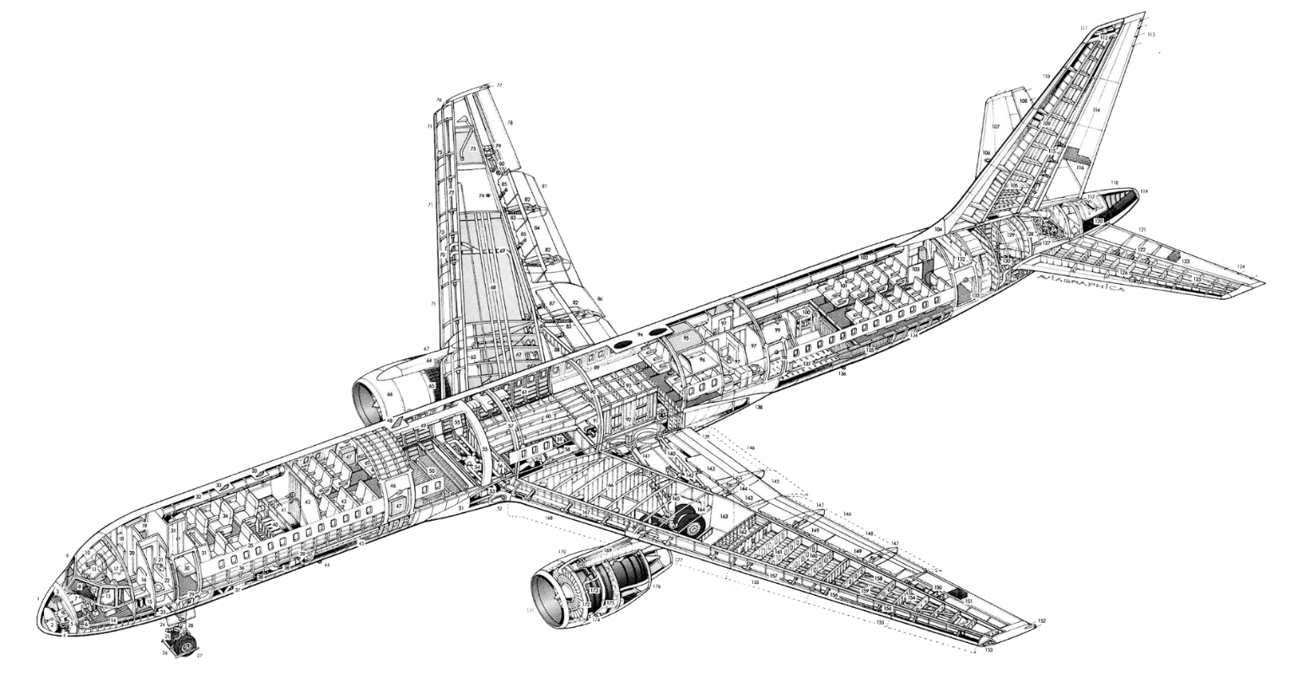
Modelo
Esquema teórico de um sistema ou de uma realidade complexa.
Arquétipo que, pelas suas características idóneas, é susceptível de imitação ou reprodução.

Slide 11

Modelos de Gestão
Esquemas ou quadros de referência para a administração de qualquer tipo de Organização.
Orientam os Sistemas de Gestão*
Modelo
Sistema
* conj.de Praticas de Gestão especificas de cada organização orientadas conforme modelo de gestão

Slide 12


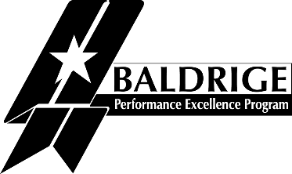
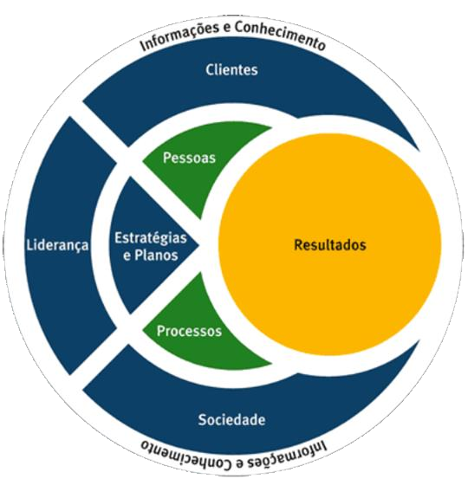
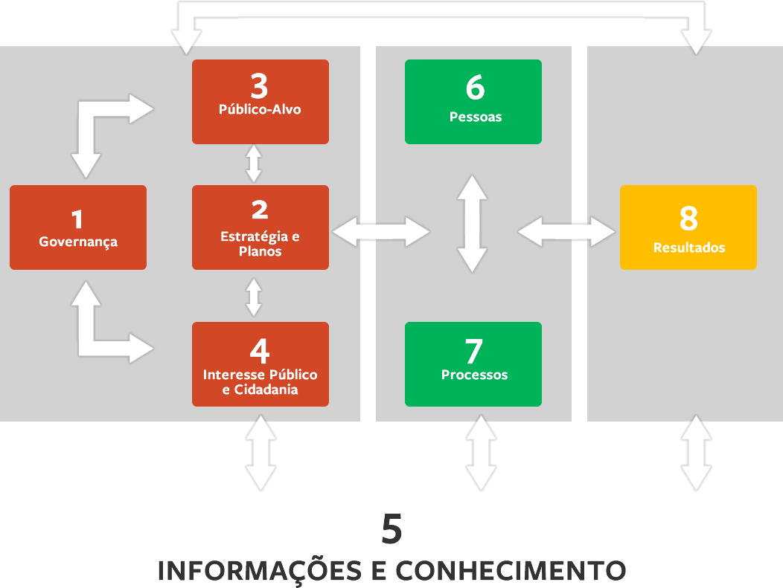
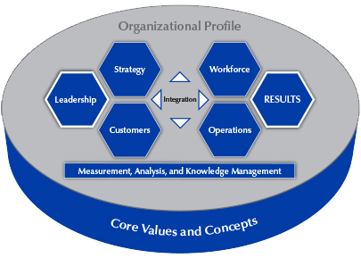
Modelos de Excelência em Gestão
PNQ
BALDRIGE
MEGP
Notes:
Transferir este slide para a posição ocupada pelo atual slide 12

Slide 13
Modelo de Excelência em Gestão Pública MEGP
Notes:
Colocar a faixa cinza mesmo separada embaixo de informações e conhecimento e colocar caixa colorida de cor diferente em torno de 5 Informações e conhecimento como as outras caixas (Governança, public alvo, processos, etc)

Slide 14
Matriz do IA-CM
 | Serviços e Papel da AI | Gerenciamento de Pessoas | Práticas Profissionais | Gerenciamento do Desempenho e prestação de contas | Cultura e Relacionamento Organizacional | Estruturas de Governança
Nível 5 Otimização | AI reconhecido como agente-chave de mudança | Liderança no envolvimento com órgãos profissionais Projeção da Mão de Obra | Aperfeiçoamento contínuo das Práticas Profissionais Planejamento de AI estratégico | Relatório Público sobre sua efetividade | Relações efetivas e permanentes | Independência, poder e autoridade da AI
Nível 4 Gerenciado | Asseguração da governança, gestão de riscos e controles | AI contribui para desenvolvimento da gestão AI apoia órgãos profissionais Planejamento da mão-de-obra | Estratégia de Auditoria alavanca a gestão de risco da organização | Integração de medidas de desempenhos qualitativas e quantitativas | CAE assessora e influencia a alta gestão | Supervisão independente das atividades de AI CAE reporta-se à autoridade principal
Nível 3 Integrado | Serviços de assessoramento Auditorias de desempenho | Construção de equipes e competências Staff profissional qualificado Coordenação da Mão de obra | Arcabouço de Gestão da Qualidade Planos de Auditoria baseados em Risco | Medidas de Desempenho Informação sobre custos Relatórios de gestão | Coordenação com outros grupos de revisão Componente integral da equipe de gestão | Supervisão gerencial da atividade da AI Mecanismos de financiamento
Nível 2 Infraestrutura | Auditoria de conformidade | Desenvolvimento profissional individual Pessoas preparadas são identificadas e recrutadas | Arcabouço de processos e práticas profissionais Plano de auditoria baseado nas prioridades da gestão e dos stakeholders | Orçamento operacional de AI Plano de negócios da AI | Gerenciamento dentro da atividade de AI | Acesso total às informações, ativos e pessoas da organização Fluxo de relatórios de auditoria estabelecido
Nível 1 Inicial | Ad hoc não estruturada; auditorias isoladas ou revisão de documentos e transações com finalidade de aferir conformidade; produtos dependem de habilidades específicas de indivíduos que estão nos cargos; ausência de práticas profissionais estabelecidas; falta de estrutura; falta de capacidade; inexistência de KPAs

Slide 15
Modelo de Gestão para as Instituições
de Controle Interno
Base: IA-CM e MEGP
Requisitos estabelecidos por Níveis de gestão
Verificações periódicas externas com validação CONACI
Auto avaliação com validação CONACI, para os níveis iniciais de gestão
Verificação externa com visita para níveis mais avançados de gestão
Premiação regular pelo Presidente da República (ou reconhecida autoridade nacional)
Notes:
Mudar onde está escrito “Nível” escrever: “Níveis” .

Slide 16
Para que serve um Modelo de Gestão
de Controles Internos?
Orientação para a construção de Sistemas de Gestão nas diversas instituições de Controles Internos.
Padronização de práticas
Comparação entre Controladorias
Absorção rápida de melhores práticas (não reinventar a roda)
Reforço da Imagem Institucional da atividade junto ao cidadão brasileiro
Alavancagem junto a instituições de financiamento internacionais
Aumento na velocidade de mudança cultural em um pais continental e diverso como o Brasil

Slide 17
Modelo de Gestão para Controles Internos
(MEGP e IA-CM)
5
Informações e Conhecimento

Slide 18
Modelo de Gestão para Controles Internos
(MEGP e IA-CM)

Slide 19
DÚVIDAS ?

Slide 20
MUITO OBRIGADO E MUITA PAZ

Slide 21


